Slide 1
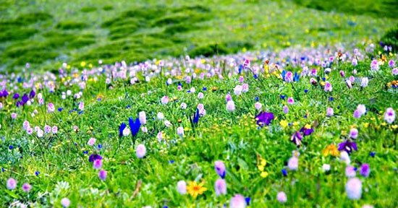

Slide 2


Slide 3
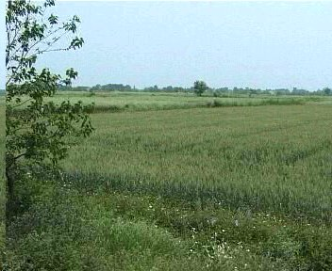

Slide 4

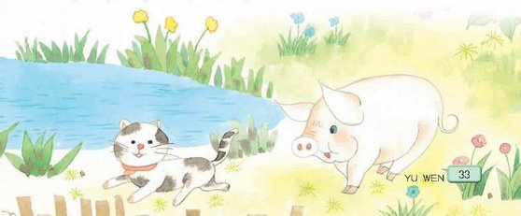


Slide 5
huái huài
怀 坏

Slide 6
曾是妈妈怀里
欢唱的黄鹂,
曾是爸爸背上
盛开的野菊.

Slide 7
曾是妈妈怀里
欢唱的黄鹂,
曾是爸爸背上
盛开的野菊。
曾—过去

Slide 8
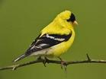

Slide 10

    捉一只蝴蝶，
    能编织美丽的故事。
    含一片草叶，
    能吹出动听的歌曲。

Slide 11
    挖一篮野菜，
    撑圆了小猪的肚皮。
    逮一串小鱼，
    乐坏了馋嘴的猫咪。

Slide 12
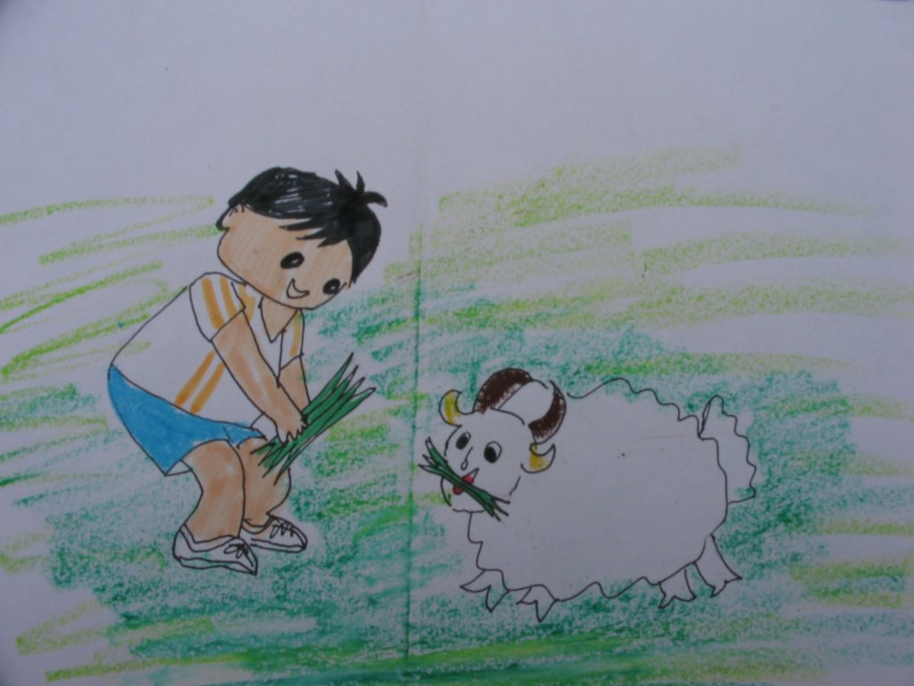
割一把青草，喂饱了 。

Slide 13
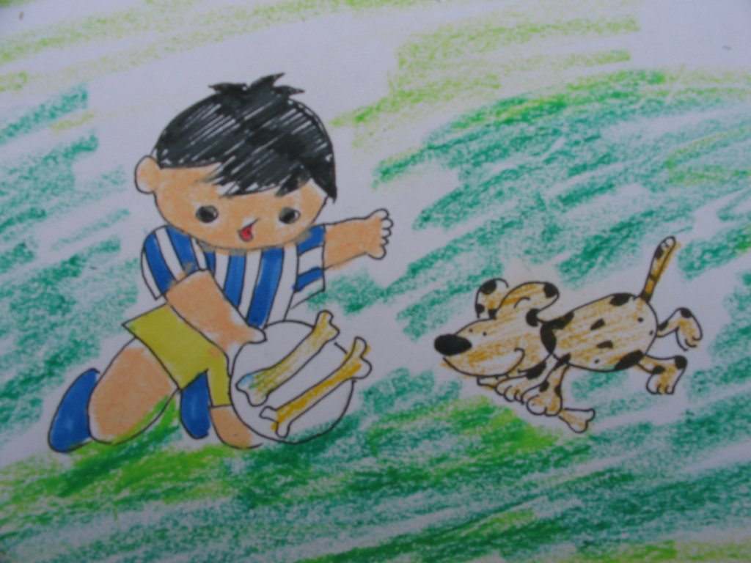
端一盘骨头，乐坏了 。

Slide 14
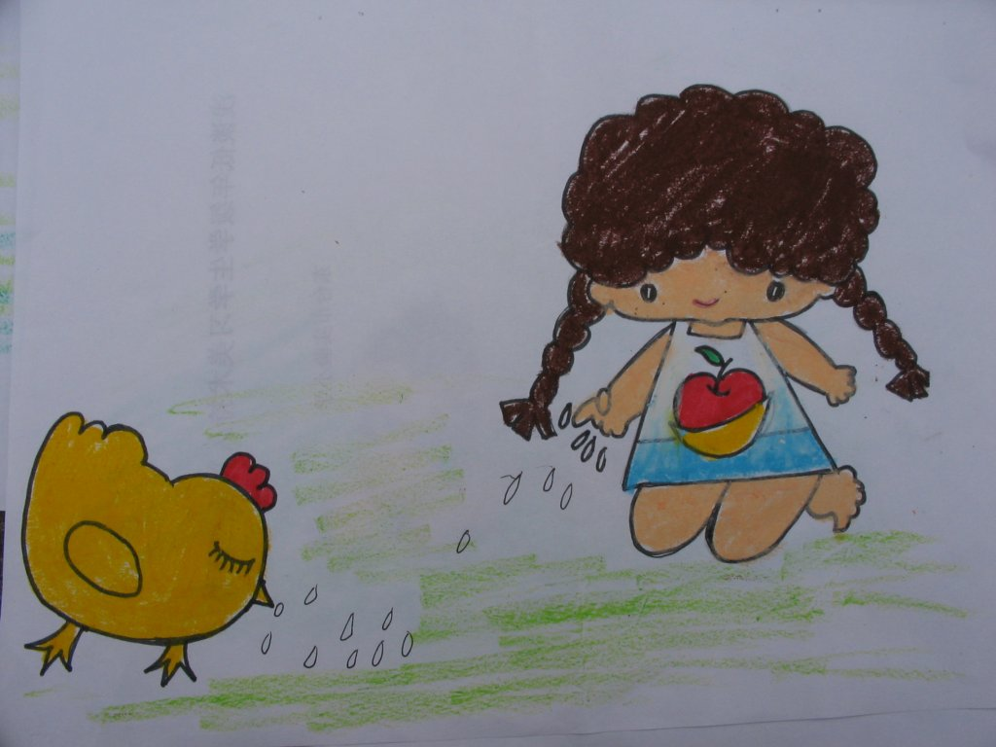
sǎ
抓一把米粒，撒
给了 。

Slide 15
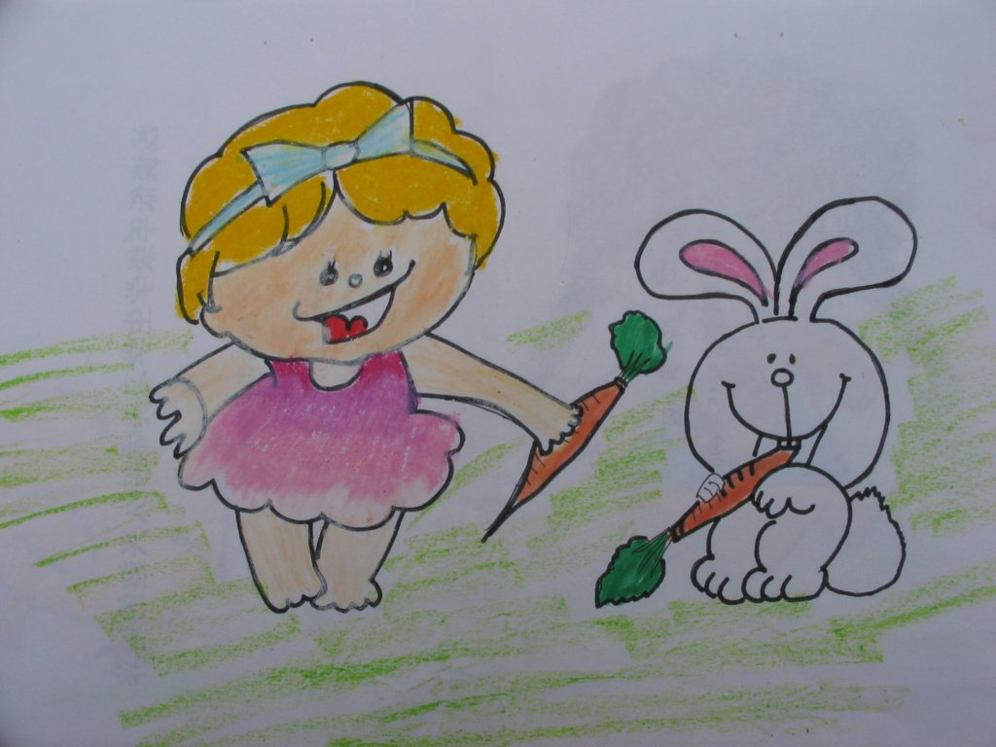
dì
拔两根萝卜，递给了 。

Slide 16

哦，
乡下孩子，
生在阳光下，
长在旷野里。

Slide 17

谢谢！

